Slide 1
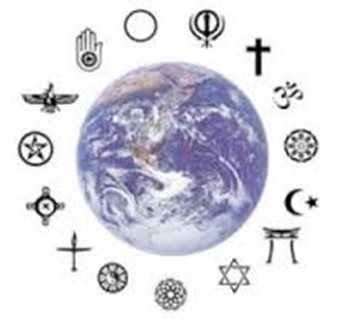
LA RELIGIONE COME SISTEMA CULTURALE
Sistema integrato di
Credenze (concezione del mondo)
Valori
Simboli
Carattere pubblico
Rapporti MONDO UMANO/SOVRAUMANO:
Dottrine: sistema di credenze, verità incontrovertibili, obbligatorie e non discutibili
Norme morali (comandamenti)
Simboli: oggetti, eventi dell’universo religioso, rituali, atti solenni, abiti che sanciscono la separatezza degli ambiti
Inserisce e colloca l’uomo in un macrocosmo, ordine superiore
«SACRO» (Rudolf Otto - mysterium tremendum -) : qualcosa di separato, interdetto dall’umano
35

Slide 2
GENESI E FUNZIONE DELLA RELIGIONE
La dimensione simbolica costituisce il cemento delle società (Émile Durkheim, Le forme elementari della vita religiosa, 1912)
La corrente emotiva (effervescenza collettiva) che il rito produce fa sì che gli individui si autotrascendano, producendo consenso morale e cognitivo che unisce e crea vincoli reciproci e consente di identificarsi in una collettività, azzerando le distanze fra i membri.
INTEGRAZIONE
Bronislaw Malinowski (1948) – Isole Trobriand
Funzioni: manifeste e latenti
alleggerire la tensione emotiva di fronte al rischio
fiducia al gruppo
Incongruenze fra destino e merito (teodicee)
36

Slide 3
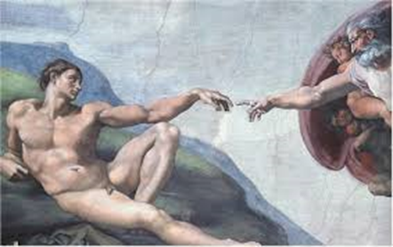
SISTEMI RELIGIOSI UNIVERSALI
DUE CONCEZIONI DELL’UOMO (imperfetto e precario) E MODI DI OTTENERE LA SALVEZZA
TEO-CENTRISMO | COSMO-CENTRISMO
UOMO – strumento di Dio | UOMO – contenitore del divino
Concezione etica, Dio personale e trascendente | Carattere cognitivo, divinità impersonale, immanente
Idea di «peccato» ottenere il favore di Dio, la sua approvazione/perdono Violazione implica ripudio, «cacciata» | Uomo creatura transeunte Comprendere la divinità e ricongiungersi con questa
Personalità attiva | Personalità contemplativa
Stato di Grazia Vocazione universale | Stato di illuminazione Vocazione elitaria-intellettuale
Concezione del tempo lineare | Concezione ciclica del tempo
37

